Slide 1

航天电子系统设计 ----可靠性基本概念
空间科学与技术学院

Slide 2
航天电子系统设计
第1章 电子可靠性基础
§1.1 可靠性基本概念
§1.2 可靠性定量表征
§1.3 可靠性技术概要
§1.4 可靠性设计
Notes:
工程方法论和系统分析是采用一个倒叙的方式，

Slide 3
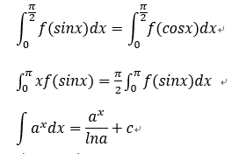

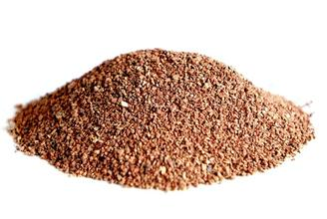
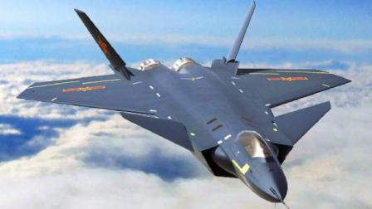

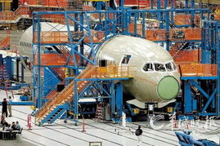
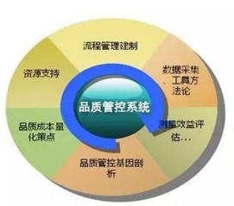
航天电子系统设计
产品是原材料经过设计、生产过程产生的实物
理论计算
工程设计
原材料
产品
芯片
生产制造
质量管理
可靠性指标虽然直接反映在系统方案和使用阶段，但是受到原材料、设计、生产过程的影响
Notes:
工程概念简单的讲可分为两个字“工”“程”：

Slide 4
航天电子系统设计
工程实现过程中可靠性相关技术经理了三个阶段的发展
第二阶段技术
第三阶段技术
可靠性设计
工艺质量控制
失效监测与寿命预报
可靠性应用
设计
制造
测试检验
工作
失效
抽样
全样
可靠性试验
老化筛选
本门课主要内容
耗损失效
加速失效
早期失效
失效产品
第一阶段技术
失效分析
Notes:
工程方法论和系统分析是采用一个倒叙的方式，

Slide 5
航天电子系统设计
第一代可靠性技术实现
可靠性筛选是对元器件进行100％的非破坏性测试与应力试验，用以剔除早期失效的元器件
可靠性筛选项目通常包括高温存储、功率老化、热冲击、振动与冲击、潮热、密封检漏、抗潮湿和电气参数测试等，具体项目和方法见相关文献
可靠性筛选的效果可以由以下参数表征：
筛选效率：设一批产品的总数为N，其中早期失效的产品为R，筛选后共淘汰了n个产品，其中包括实际淘汰的早期失效产品r个，则筛选效率为
筛选剔除率：被淘汰的产品占产品总数的比率
Notes:
工程方法论和系统分析是采用一个倒叙的方式，

Slide 6
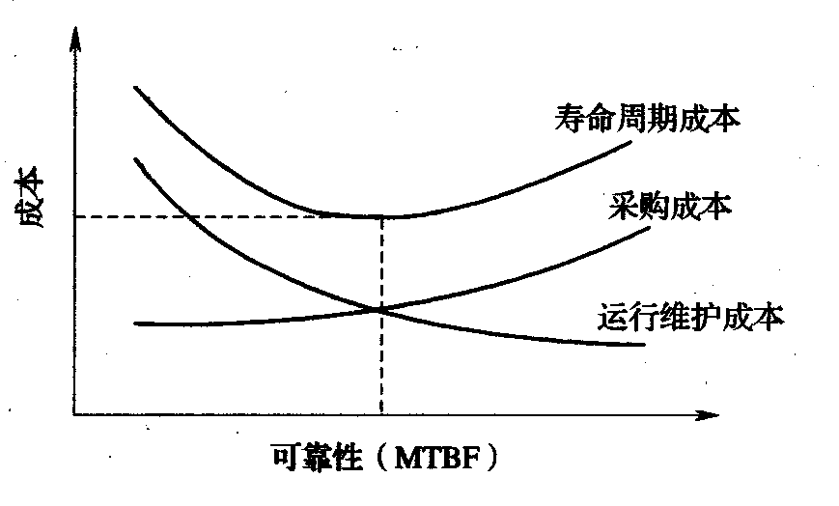
航天电子系统设计
可靠性技术实现与产品成本的关系
最佳点
研发生产成本
研发生产成本包括原材料采购、设计、工艺改进等方面的成本，运行维护成本包括修理、备件和保障等方面的成本，二者之和为寿命周期成本
随着产品可靠性要求的提高，在前期开发中必然要投入更多的研发生产成本，但会降低后期的维护保障成本，因此性价比最好的是寿命周期成本的最低点
Notes:
工程方法论和系统分析是采用一个倒叙的方式，

Slide 7
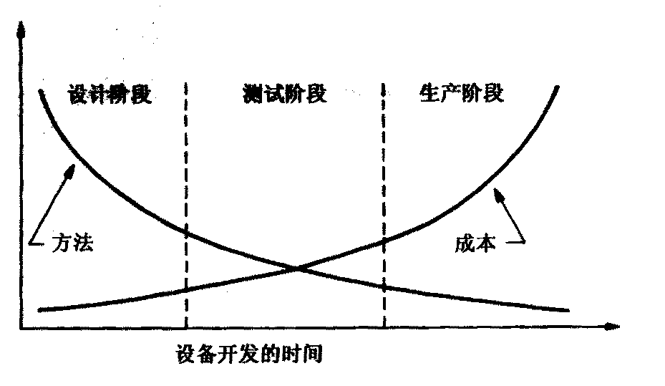
航天电子系统设计
系统可靠性与系统开发的关系
产品开发进程
可靠性是被“设计”到产品中去的，而不是被“附加”进去的，或是“筛选”出来的
在设计阶段来解决可靠性问题，大大降低投入经济成本
Notes:
工程方法论和系统分析是采用一个倒叙的方式，

Slide 8
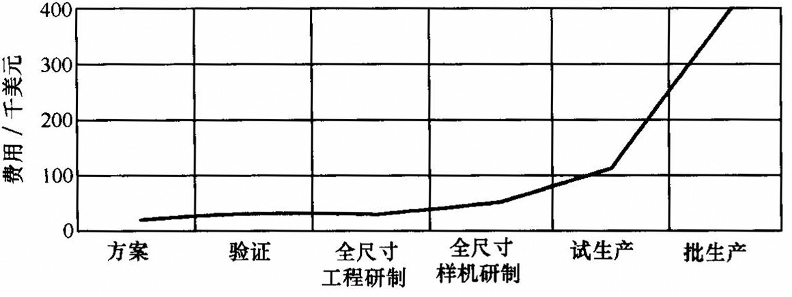
航天电子系统设计
某型系统的费用统计
在产品研发中，越早考虑可靠性设计，投入的成本就会越低
系统在立项、研发之前可靠性分析是系统立项方案的重要内容，决定了系统能否立项和系统设计架构
Notes:
工程方法论和系统分析是采用一个倒叙的方式，

Slide 9
航天电子系统设计
课程讲述内容
第二阶段技术
第三阶段技术
课外读物自行补充
可靠性设计
工艺质量控制
失效监测与寿命预报
可靠性应用
设计
制造
测试检验
工作
失效
抽样
全样
可靠性试验
老化筛选
课堂讲授
耗损失效
加速失效
早期失效
失效产品
第一阶段技术
知识普及
失效分析
Notes:
工程方法论和系统分析是采用一个倒叙的方式，

Slide 10
航天电子系统设计
第1章 电子可靠性基础
§1.1 可靠性基本概念
§1.2 可靠性定量表征
§1.3 可靠性技术概要
§1.4 可靠性设计
Notes:
工程方法论和系统分析是采用一个倒叙的方式，

Slide 11
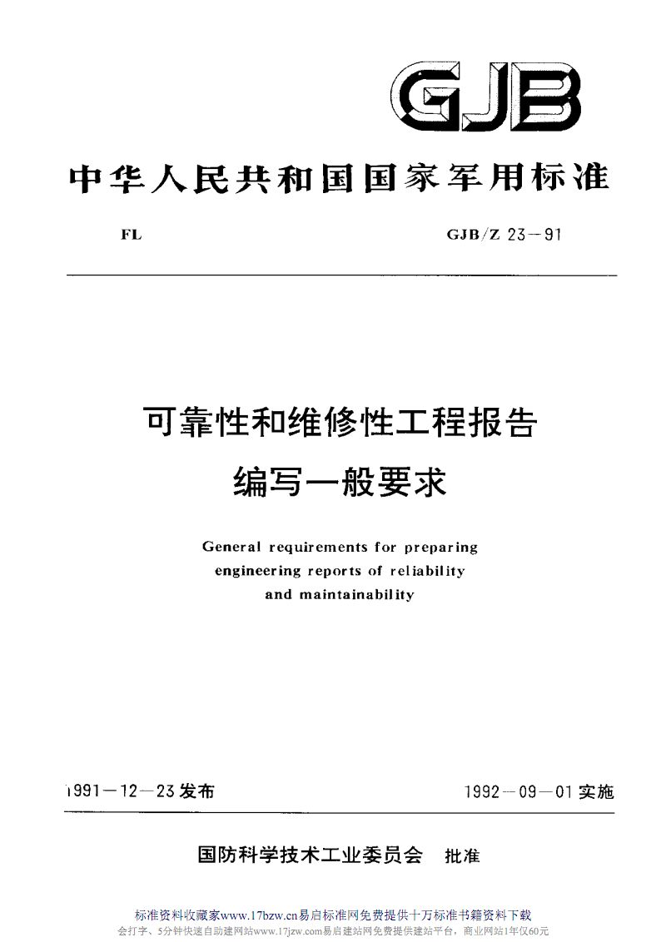
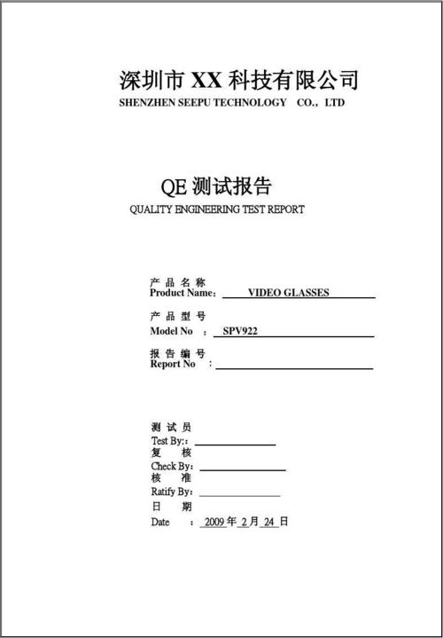
航天电子系统设计
可靠性设计是大型系统工程在设计阶段重点考虑因素
Notes:
工程方法论和系统分析是采用一个倒叙的方式，

Slide 12
航天电子系统设计
涉及应力环境
应力类别 | 应力形式 | 应用场合
电应力 | 静电、浪涌、过电压、电磁干扰 | 工作、安装、测量
温度应力 | 高温、低温、温度循环 | 大功率工作、间歇工资、高寒地区、焊接
机械应力 | 振动、冲击、加速度 | 安装、运送、航天器、航空器、移动设备
气候应力 | 高湿度、盐雾、低气压 | 储存、海上、沿海、亚热带地区
Notes:
工程方法论和系统分析是采用一个倒叙的方式，

Slide 13
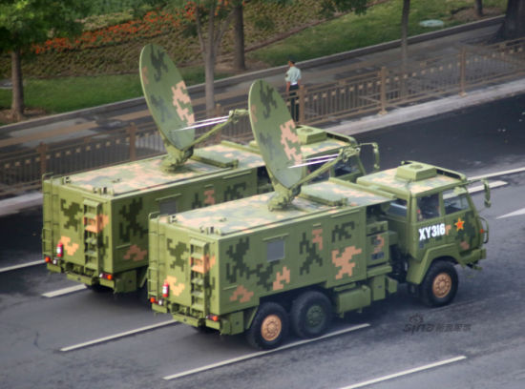
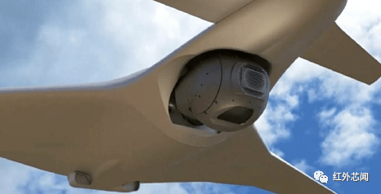

航天电子系统设计
电子系统在不同使用环境下的应力要求
野外地面电子系统
航空电子系统
航天电子系统
重复使用
应力环境相对良好
重复使用
应力环境恶劣
非重复使用
应力环境非常恶劣
Notes:
工程方法论和系统分析是采用一个倒叙的方式，

Slide 14
航天电子系统设计
电子系统应力强度下的后果
A级：设备仍然能在规定的环境中实现正常功能，但性能有所下降
（如电脑运行速度变慢）
B级：设备出现误动作或丧失局部功能，但设备总体上仍在正常运转，干扰消失后
设备可以自动恢复正常状态，不再出现误动作或局部功能失常（如电脑个别
软件无法运行）
C级：设备运行停止，需要外部干预（如操作者重新启动）才能重新开始运行（如
电脑死机，重新开机可恢复正常）
D级：故障现象同上，但已给设备引入不可恢复的潜在损伤，设备的寿命及抗环境
应力能力已下降（如电脑死机后重新开机可正常运行，但之后会频繁死机）
E级：设备即时永久丧失功能，必须进行维修（如电脑死机后再也无法开机）
Notes:
工程方法论和系统分析是采用一个倒叙的方式，

